Slide 1
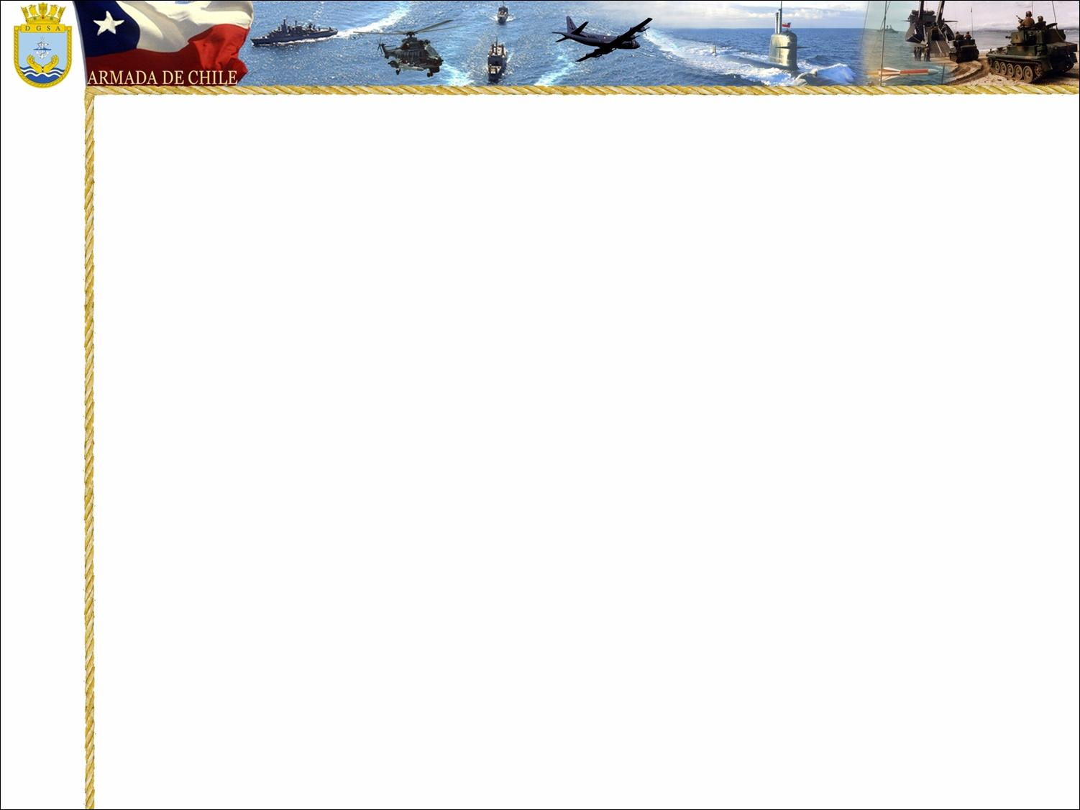
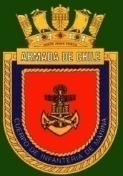
Profesor: CC. IM. Alejandro CARRASCO Gómez.
Datos: Cel. +56 9 97119848.
E-mail: alejandrocarrascogo@gmail.com
CURSO DE CADETES DE 3° AÑO IM
Asignatura
Inteligencia de Combate
Notes:
Este es el Formato de Calidad para toda presentación de la DIPRIDA. Debe emplearse en toda presentación ya que refuerza la “Imagen Corporativa” de la Dirección.
Emplear siempre tipo de letra Arial; subrayar o agregar sombra según requerimiento.
Emplear siempre el mínimo de transparencias y minimizar el empleo de efectos de animación. Transparencias deben ser auto-explicativas y con un mínimo de texto.
Emplear colores suaves, idealmente tonos de azul, amarillo y rojo.
Todos los títulos de las trasparencias deben ser numerados, siguiendo la secuencia del temario.
La primera y la última transparencia deben ser iguales.

Slide 2
Inteligencia de Combate
Asignatura Semestral
4 Evaluaciones
U.T. Nº 1. INTRODUCCIÓN A LA INTELIGENCIA. (4 SEMANAS)
U.T. Nº 2. LECTURA DE CARTAS. (4 SEMANAS)
U.T. Nº 3. PREPARACIÓN DE INTELIGENCIA DEL CAMPO DE BATALLA. (5 SEMANAS)
U.T. Nº 4. CONTRAINTELIGENCIA. (4 SEMANAS)
2
Notes:
2
Este es el Formato de Calidad para toda presentación de la DIPRIDA. Debe emplearse en toda presentación ya que refuerza la “Imagen Corporativa” de la Dirección.
Emplear siempre tipo de letra Arial; subrayar o agregar sombra según requerimiento.
Emplear siempre el mínimo de transparencias y minimizar el empleo de efectos de animación. Transparencias deben ser auto-explicativas y con un mínimo de texto.
Emplear colores suaves, idealmente tonos de azul, amarillo y rojo.
Todos los títulos de las trasparencias deben ser numerados, siguiendo la secuencia del temario.
La primera y la última transparencia deben ser iguales.

Slide 3
U.T. Nº 2. Lectura de Cartas.
(4 SEMANAS DE CLASES INCLUYENDO EL CERTAMEN ESCRITO)
CONTENIDOS
1.- Definición, importancia y conservación de la carta topográfica.
2.- Información marginal, simbología y clasificación de las cartas topog.
4.- Sistemas de coordenadas.
5.- Escalas topográficas.
6.- Relieves, Pendientes y Perfiles
7.- Dirección, actualización y Orientación de la Carta.
8.- G.P.S.
OBJETIVO DE LA UNIDAD TEMÁTICA
Reconocer la información útil de las cartas topográficas, de manera de emplear eficazmente las cartas en beneficio de la planificación y la conducción táctica
BIBLIOGRAFÍA
CAI 1 – 1 «LECTURA DE CARTAS» - APUNTES DEL PROFESOR
Otros elementos: Carta IGM de Pichicuy Escala 1:25.000, Indicador de punto, transparencias, brújula, GPS, regla, plumones para plástico.
3
Notes:
3
Este es el Formato de Calidad para toda presentación de la DIPRIDA. Debe emplearse en toda presentación ya que refuerza la “Imagen Corporativa” de la Dirección.
Emplear siempre tipo de letra Arial; subrayar o agregar sombra según requerimiento.
Emplear siempre el mínimo de transparencias y minimizar el empleo de efectos de animación. Transparencias deben ser auto-explicativas y con un mínimo de texto.
Emplear colores suaves, idealmente tonos de azul, amarillo y rojo.
Todos los títulos de las trasparencias deben ser numerados, siguiendo la secuencia del temario.
La primera y la última transparencia deben ser iguales.

Slide 4
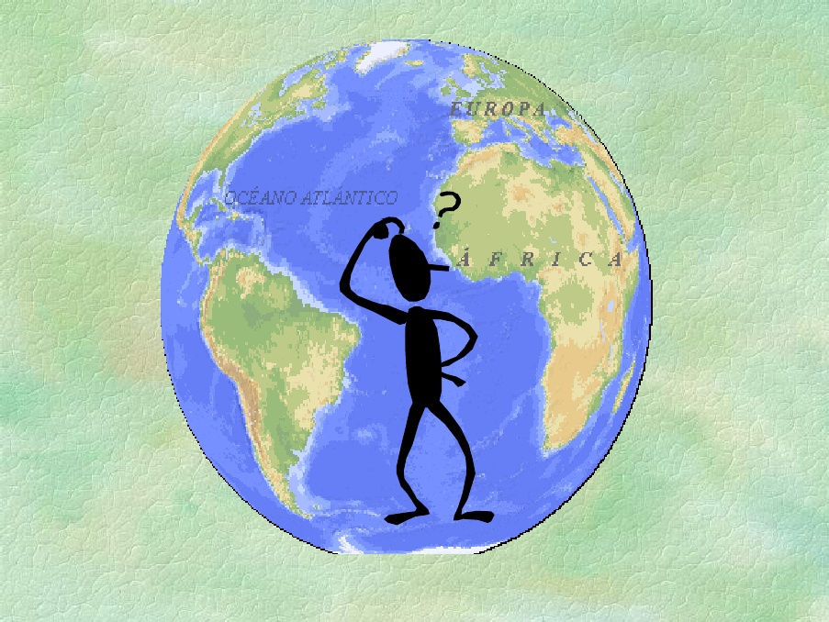
LECTURA
DE
CARTAS

Slide 5
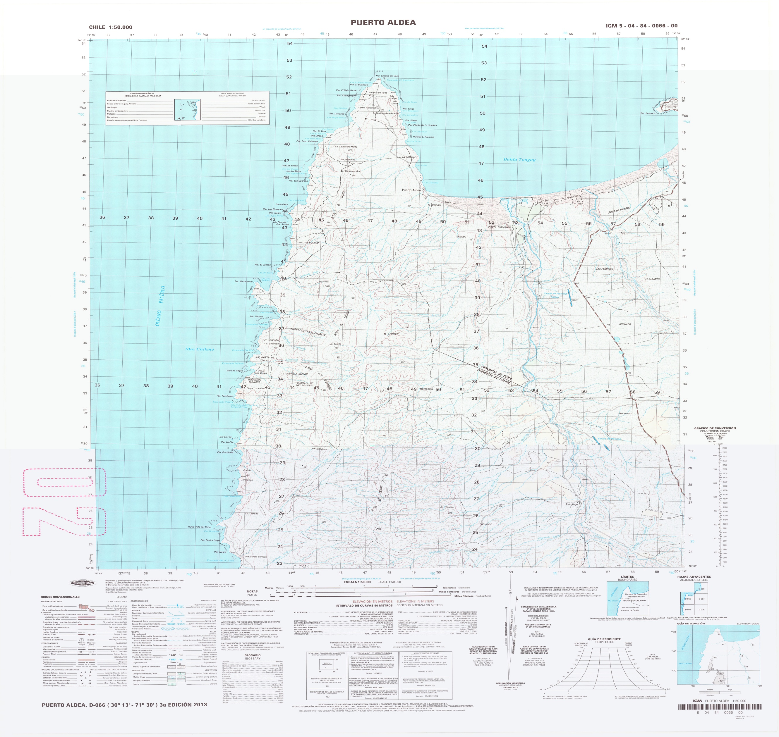
UT Nº 2. LECTURA DE CARTAS
DEFINICIÓN, IMPORTANCIA Y CUIDADOS
A.- Definición de Carta Topográfica.
Carta es la representación gráfica de una parte de la superficie terrestre, dibujada en un plano, con todos sus detalles, según cierta razón matemática entre el terreno y el dibujo, llamada escala.

Slide 6
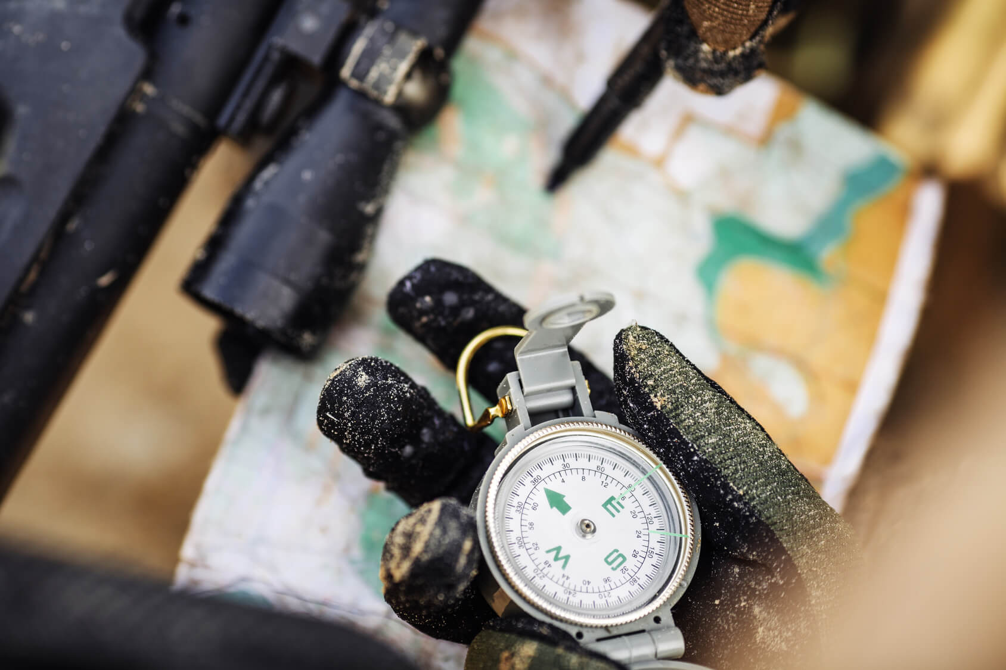
UT Nº 2. LECTURA DE CARTAS
DEFINICIÓN, IMPORTANCIA Y CUIDADOS
B.- Importancia Militar de la Carta Topográfica.
1.- La importancia de una carta topográfica radica en que de ella se puede extraer informaciones fundamentales que contribuyen a la toma de decisiones, para desarrollar una mejor planificación y conducción de las unidades.
2.- La carta proporciona distancias, ubicaciones, alturas, rutas, accidentes principales del terreno, información de encubrimiento y cubierta, etc.
3.- Las Operaciones Militares de cualquier índole y magnitud se estudian y resuelven con el apoyo de las Cartas Topográficas.

Slide 7
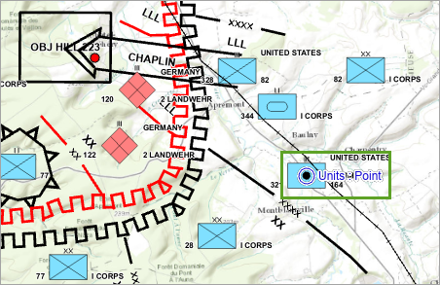
UT Nº 2. LECTURA DE CARTAS
DEFINICIÓN, IMPORTANCIA Y CUIDADOS
C.- Cuidados con la Carta Topográfica.
1.- Doblar la carta correctamente.
2.- Protegerla contra el agua, polvo, lodo, rasgaduras, etc., colocándola dentro de un sobre plástico transparente y en un lugar adecuado para su transporte.
3.- Tratar de no marcar la Carta, no mancharla y no dejar señales que puedan producir confusión en su uso.
4.- Por ningún motivo deben caer los calcos de planificación de una carta, en poder del enemigo. En caso necesario debe tener prevista su destrucción o incineración.

Slide 8
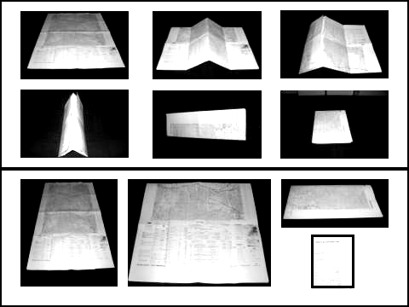
UT Nº 2. LECTURA DE CARTAS
DEFINICIÓN, IMPORTANCIA Y CUIDADOS

Slide 9
UT Nº 2. LECTURA DE CARTAS
INFORMACIÓN MARGINAL
D.- Información Marginal.
1.- El nombre que se le da a la carta figura en dos lugares: al centro en la parte superior de la carta y al lado izquierdo en la parte inferior.
2.- Existe un código nacional para las cartas editadas por el IGM, a partir del año 1985 vienen con una identificación especial, formada por un código de once dígitos. El objetivo de este código es permitir el manejo computacional de la cartografía para una mejor y más rápida administración.
El código interno de la carta de Pichicuy es: IGM 5-05-05-0028-00.
3.- Escala de la Carta y nombre del país a que pertenece el área cartográfica.
La escala de la carta en el margen superior izquierdo, junto al nombre del país al cual pertenece el terreno cartográfico.
4.- Gráfico de Conversión.
Este Gráfico facilita al usuario transformar las cotas en metros a pies o viceversa. Por ejemplo una curva de nivel que está a 700 m. de altura, le correspondería una elevación de 2.300 pies, aproximadamente. (en el margen inferior izquierdo)

Slide 10
UT Nº 2. LECTURA DE CARTAS
INFORMACIÓN MARGINAL
5.- Logo de la Institución que materializó la carta.
En Chile el IGM es la organización responsable de confeccionar cartas en su calidad de Autoridad Oficial del Estado de Chile y su logo es el que aparece en la parte inferior izquierda de la hoja.
6.- Nota de la Institución que preparó y público la carta (al lado del Logo).
  a.- En toda carta se debe indicar la Institución responsable de la preparación de los datos y publicación de la misma.
  b.- En este caso corresponde al IGM de Chile, la información de todas las leyendas se dan en Español e Inglés, por convenio con el NIMA (National Imagery and Mapping Agency).
7.- Casillero Notas. Son informaciones fundamentales (lado inferior izquierdo), tales como:
  En áreas urbanas sólo se clasifican las rutas principales.
  Actualizada por método foto-planimétrico, fotografías del año 1992.
  No todos los aeródromos, líneas telefónicas y líneas eléctricas están representadas.

Slide 11
UT Nº 2. LECTURA DE CARTAS
INFORMACIÓN MARGINAL
D.- Información Marginal.
8.- Solicitud a los usuarios. (centro abajo)
Generalmente, la Institución responsable de la materialización de la carta, establece en un recuadro una nota solicitando que los usuarios, den a conocer los errores u omisiones detectados, para corregirlos en las próximas ediciones.
9.- Derechos Reservados. (al lado del logo, abajo – izquierda)
Toda Institución que produce cartografía asegura su propiedad intelectual, conforme a la ley mediante una advertencia en la cual prohíbe la copia u extracción de la información de la carta con fines comerciales.
10.- Nombre y coordenadas de la carta (esquina inferior izquierda)
Nombre y coordenadas de la carta. Además, número de la edición y su fecha.
Esas coordenadas coinciden con la esquina superior derecha de la carta.
En este caso (Pichicuy): 32° 15’- 71° 19’.

Slide 12
UT Nº 2. LECTURA DE CARTAS
INFORMACIÓN MARGINAL
D.- Información Marginal.
11.- Leyenda.
a.- La leyenda da a conocer los símbolos topográficos, ubicándose en el margen inferior izquierdo de la carta, Ilustrando e identificando los símbolos topográficos que se usan para representar los rasgos de los puntos característicos que más se destacan en la carta.
b.- El diseño de la clave de símbolos, con sus signos convencionales correspondientes, se elabora para cada carta según el terreno.
Una simbología típica incluye: lugares poblados, caminos, ferrocarriles, límites, relieves, elementos culturales, hidrografía y vegetación.
Los accidentes que generalmente no se incluyen son: lagos, curvas de nivel y símbolos que son identificados por rótulos descriptivos en la carta.

Slide 13
UT Nº 2. LECTURA DE CARTAS
INFORMACIÓN MARGINAL
D.- Información Marginal.
12.- Escala Numérica.
Se da a conocer la escala numérica 1: 25.000, la cual se encuentra ubicada en la parte inferior al centro de la hoja. La nota de escala es una fracción representativa que indica la relación entre la distancia de la carta y su correspondiente distancia en el terreno.
Por ejemplo la escala 1: 25.000, indica que una unidad de medida en el mapa equivale a 25.000 unidades de la misma medida en el terreno.
13.- Escalas Gráficas. (junto a la escala numérica)
Las Escalas Gráficas son expresiones gráficas de la escala de la carta que hacen posible hacer mediciones de distancia con mayor precisión y facilidad. En las cartas correspondientes a las nuevas ediciones (1995 en adelante) figuran tres escalas gráficas en kilómetros, millas terrestres y millas náuticas.
Los puntos ceros de las escalas están alineados verticalmente para una mejor comparación.

Slide 14
UT Nº 2. LECTURA DE CARTAS
INFORMACIÓN MARGINAL
D.- Información Marginal.
14.- Equidistancias entre curvas de nivel.
En la parte inferior del centro, generalmente aparece en cada carta la información de la equidistancia de las curvas de nivel consecutivas en el mapa. En el ejemplo, la equidistancia entre las curvas de nivel es de 25 m. Es decir entre curva y curva de nivel existe una diferencia de elevación de 25 m.
15.- Datos Geodésicos. (debajo de las curvas de nivel, dato anterior)
a.- Datos para el personal especialista en geodesia:
Ej. “Cuadrícula .......1.000 m.”
b.- Además, se da el nombre de la proyección usada: la UTM y la ZONA de la cuadrícula UTM, en este caso la número 19.
c.- Indica entre paréntesis que el color del trazado de la cuadrícula de 1.000 m., es de color negro, y la numeración de sus coordenadas también esta en negro al borde de los márgenes de la carta.
d.- También, se establece que existe otro trazado de coordenadas en color azul, correspondiente al elipsoide del sistema geodésico mundial.

Slide 15
UT Nº 2. LECTURA DE CARTAS
INFORMACIÓN MARGINAL
D.- Información Marginal.
16.- Datos cartográficos.
a.- Dentro del casillero de datos cartográficos, se incluye la proyección usada para confeccionar la carta. En nuestro caso es la proyección UTM.
b.- Datum Vertical: Indica que es el nivel medio del mar.
Lo anterior significa que todas las elevaciones de la carta, están referidas a 0 m del nivel medio del mar.
c.- Datum Horizontal: Indica que todas las coordenadas geodésicas horizontales están basadas en este Datum.
d.- Clasificación del terreno: Indica que la clasificación del terreno fue realizada por el IGM- Chile el año 1975.

Slide 16
UT Nº 2. LECTURA DE CARTAS
INFORMACIÓN MARGINAL
D.- Información Marginal.
17.- Conversión de coordenadas del PSAD56 a WGS84.
a.- Esta nota geodésica, indica que se dan instrucciones para transformar las coordenadas geocéntricas satelitales correspondientes al elipsoide WGS84, a las coordenadas geodésicas calculadas según el Datum PSAD56.
b.- Cuadrícula: Sumar 184m. E y sumar 373m. N.
c.- Geográfica: Restar 7° 70’ Longitud y restar 13° 00’ Latitud.

Slide 17
UT Nº 2. LECTURA DE CARTAS
INFORMACIÓN MARGINAL
D.- Información Marginal.
18.- Cuadro de referencia de cuadrícula UTM.
a.- Este cuadro usualmente es colocado en la parte inferior del margen central. Tiene por finalidad dar a conocer la identificación de la cuadrícula de 100.000 metros dentro de la cual esta ubicada la carta. En nuestro caso, la carta de Pichicuy se encuentra en la cuadrícula de 100.000 metros designadas por las letras BE.
b.- Además se da a conocer la zona de cuadrícula en la cual se ubica esta carta. En nuestro caso corresponde a la zona de cuadrícula 19H.
c.- Frente a cada casillero anterior se da a conocer unos ejemplos de como se determinan las coordenadas de un punto, utilizando todos los conceptos anteriores.

Slide 18
UT Nº 2. LECTURA DE CARTAS
INFORMACIÓN MARGINAL
D.- Información Marginal.
19.- Declinación Magnética.
Es la diferencia que existe entre el norte verdadero y el norte magnético, y esta puede ser Este o Weste. La declinación magnética que afecta el área de la carta viene explicada, generalmente, mediante un diagrama llamado diagrama de declinación magnética, el cual se ubica en el margen inferior de las cartas a escalas medianas y mayores.
Este diagrama como lo explica la figura, indica las relaciones angulares entre el norte verdadero o geográfico, el norte de grilla y el norte magnético.

Slide 19
UT Nº 2. LECTURA DE CARTAS
INFORMACIÓN MARGINAL
D.- Información Marginal.
20.- Diagrama de hojas adyacentes: Todas las cartas a escalas medianas y grandes tienen un diagrama de hojas adyacentes. El diagrama generalmente consta de nueve rectángulos, pero la cantidad puede variar según la ubicación de las hojas adyacentes. Todas las hojas contiguas deben tener el nombre de la hoja (carta) o bien identificadas por él número de la carta. En nuestro caso, el ejemplo no es representativo de esta explicación (lado inferior derecho).

Slide 20
UT Nº 2. LECTURA DE CARTAS
INFORMACIÓN MARGINAL
D.- Información Marginal.
21.- Guía de pendiente.
a.- La guía de Pendiente es una gráfica muy útil para identificar en forma practica cual es el porcentaje de la pendiente entre dos curvas de nivel, o bien, cual es la gradiente (en grados sexagesimales) de la pendiente. Los limites de la guía de pendiente van de 5% al 15% y de 2.9° a 8.5° medida en grados sexagesimales. Una pendiente de 5% significa que cada 100 m. de distancia, la elevación en esa dirección varía 5 m.
b.- La guía consta de 11 líneas horizontales y de 5 verticales, que presentan la gama de 5 curvas de nivel consecutivas.
c.- El uso del diagrama en medir con una regla la distancia entre dos curvas de nivel en la carta y esta distancia hacerla coincidir con la línea de nivel que interesa en el gráfico. Luego, observando a los costados de la línea horizontal se encuentra a la izquierda el porcentaje de la pendiente y a la derecha la gradiente en grados sexagesimales.

Slide 21
UT Nº 2. LECTURA DE CARTAS
INFORMACIÓN MARGINAL
D.- Información Marginal.
22.- Guía de elevación.
a.- La guía de elevación tiene por objeto proporcionar una rápida visión y evaluación de las elevaciones del área en estudio. En la parte inferior del dibujo de la guía de elevación figura una barra indicando en intensidades de grises, de mayor a menor gris, si corresponde a un terreno alto, medio o bajo, respectivamente.
b.- Realizando una comparación de cotas de la guía de elevación, con las cotas y elevaciones de la carta, se pueden comprobar accidentes de drenaje.
c.- El diagrama incluye ríos, lagos principales y líneas costeras, si las hubiera.
En el ejemplo, carta de Pichicuy, la guía de elevación no se encuentra graficada. (Esquina inferior derecha)

Slide 22
UT Nº 2. LECTURA DE CARTAS
INFORMACIÓN MARGINAL
D.- Información Marginal.
23.- Diagrama de límites. (inferior derecha)
a.- El diagrama de límites incluye información referente a los límites fronterizos, regionales y administrativos.
b.- En nuestro caso de la carta de Pichicuy, se indica que pertenece a la región de Valparaíso, provincia de Petorca y que pertenece a la comuna de la Ligua.
24.- Código interno del IGM.
En la parte inferior derecha del margen de la carta se repite nuevamente el nombre, escala y numero del código interno del IGM- CHILE, incluyendo un código de barras que la individualiza.

Slide 23
UT Nº 2. LECTURA DE CARTAS
SÍMBOLOS TOPOGRÁFICOS
E.- SÍMBOLOS TOPOGRÁFICOS.
1.- El propósito de una carta topográfica es permitir visualizar la superficie de la tierra con las formas de relieve naturales y artificiales (edificaciones). El propósito es que todas las formas del relieve, aparezcan en la carta en su verdadera proporción y configuración. Esto sin embargo, no es práctico debido a que muchas de estas formas de relieve no serán evidentes y otras no podrán reconocerse debido a la reducción en tamaño. En consecuencia, el cartógrafo se ve obligado a usar símbolos para representar las formas de relieves naturales y artificiales de la superficie de la tierra.

Slide 24
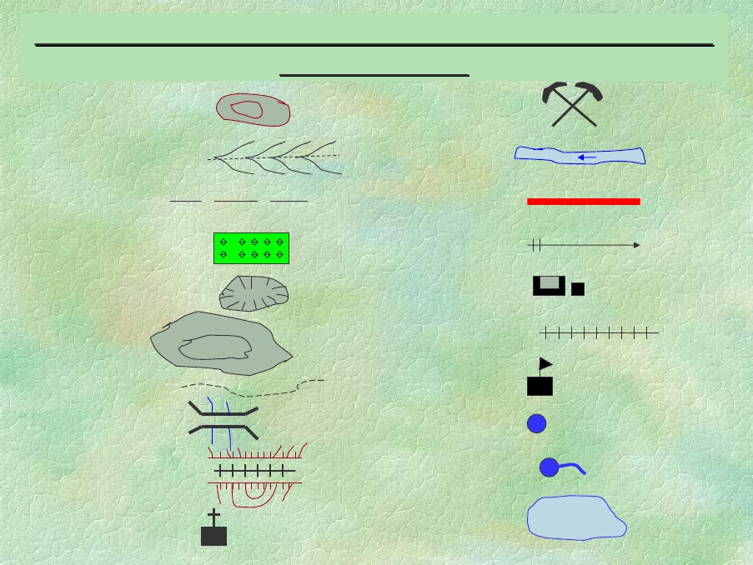
UT Nº 2. LECTURA DE CARTAS
SÍMBOLOS TOPOGRÁFICOS
COLINA
MINA
QUEBRADA
RÍO
CERCO
CAMINO
BOSQUE
OLEODUCTO
DEPRESIÓN
CASAS
COTA
VÍA FERREA
X 135
SENDERO
ESCUELA
PUENTE
POZO
TERRAPLÉN
MANIANTAL
LAGO
IGLESIA

Slide 25
UT Nº 2. LECTURA DE CARTAS
SÍMBOLOS TOPOGRÁFICOS
E.- SÍMBOLOS TOPOGRÁFICOS.
2.- Los símbolos topográficos (cartográficos) generalmente se imprimen en colores, cada color identifica una de las formas del relieve,
a.- Negro : La mayoría de las formas culturales o artificiales, casas, iglesias, puentes.
b.- Azul : Formas hidrográficas tales como, lagos, mar, ríos, pantanos, etc.
c.- Verde : Vegetaciones tales como bosques, huertos, viñas, etc.
d.- Café : Todas las formas de relieve tales como curvas de nivel, cortes y terraplenes.
e.- Rojo : Carreteras principales, áreas urbanizadas y formas especiales del terreno.
f.- Violeta : Valores de las coordenadas de las cuadrículas de la grilla UTM.

Slide 26
UT Nº 2. LECTURA DE CARTAS
SÍMBOLOS TOPOGRÁFICOS
E.- SÍMBOLOS TOPOGRÁFICOS.
3.- En el proceso de confeccionar una carta, todo debe reducirse de tamaño para aparecer en ella. La situación ideal de que todo este reducido uniformemente de tamaño haría que algunas formas de relieve de una parte de la superficie de la tierra fuesen tan pequeñas que no podrían reconocerse en una carta. Esto requiere para propósitos de claridad, que algunos símbolos sean exagerados. Esta exageración se hace, cuando sea posible, de tal manera que el centro del símbolo permanezca en su verdadera posición.
4.- Los tamaños de los símbolos usados en las cartas no siempre son iguales en todas ellas. Estos cambios los ocasiona el tiempo, la escala y el origen de la carta.
5.- Debido a las posibles diferencias de los símbolos, una leyenda (información marginal) es puesta en la mayoría de las cartas topográficas de escala grande. La leyenda muestra los símbolos utilizados y su identificación.

Slide 27
UT Nº 2. LECTURA DE CARTAS
CLASIFICACIÓN DE LAS CARTAS
El IGM clasifica las cartas militares según su escala y según su tipo, sin embargo es preciso saber que no existe una norma común.
Según su escala:
a.- Escala Pequeña.
Son las cartas topográficas cuyas escalas se ubican de 1: 500.000 y menores. Estas se utilizan para el planeamiento estratégico de Unidades Mayores.
b.- Escala Mediana.
Son las cartas topográficas cuyas escalas se ubican entre 1: 75.000 a 1: 500.000. Se utilizan para el planeamiento de operaciones.
c.- Escala Grande.
Son las cartas topográficas cuya escala se ubica entre 1: 75.000 a 1: 100. Estas se utilizan para el planeamiento de nivel táctico y de unidades menores. Las más comunes para estos efectos son las cartas de escala 1: 25.000 y 1: 50.000.
Los términos “Escala pequeña”, “Escala Mediana” y “Escala Grande”, tienden a confundir, dado que el denominador es inverso al concepto.

Slide 28
UT Nº 2. LECTURA DE CARTAS
CLASIFICACIÓN DE LAS CARTAS
El IGM clasifica las cartas militares según su escala y según su tipo.
b.- Según su tipo:
1. Carta Planimétrica. Muestra la posición horizontal (plana) de la tierra.
2. Carta Topográfica. Es bidimensional, se puede medir la planimetría.
3. Carta Plástica de Relieve. Impresa en plástico en forma tridimensional.
4. Fotocarta. Fotografía con líneas de Grilla y datos marginales.
5. Fotocarta Plástica de Relieve.
6. Fotomosaico. Conjunto de fotografías aéreas.
7. Carta Militar de Ciudad. Carta topográfica de un pueblo o ciudad.
8. Cartas Especiales. Propósitos específicos (tránsito, transporte, límites, etc.)
9.- Terreno Reducido. Representación a escala y tridimensional de un área, moldeada en yeso, arena, tierra u otro material.

Slide 29
UT Nº 2. LECTURA DE CARTAS
LOCALIZACIÓN
Todo combatiente Infante de Marina debe estar capacitado para ubicar puntos en las cartas, de una manera uniforme y precisa. En el ámbito militar se emplean principalmente los siguientes métodos:
Coordenadas Geográficas
Coordenadas de Grilla

Slide 30
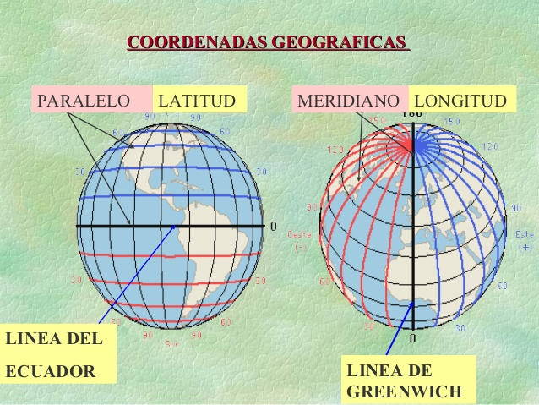
UT Nº 2. LECTURA DE CARTAS LOCALIZACIÓN
1.- Coordenadas Geográficas.
Esta basado en dos líneas, una conocida como el Paralelo del Ecuador, que va de Este a Weste y está ubicada en la medianía entre los Polos Norte y Sur,
la otra línea conocida como el Meridiano de Greenwich que va desde el Polo Norte al Polo Sur, pasando por la ciudad de Greenwich.
La ubicación de cualquier punto en la superficie de la tierra puede proporcionarse al medir su distancia al Norte o Sur del Ecuador y al Este o Weste del Meridiano de Greenwich.
La esfera del mundo es dividida de
norte a sur por las líneas paralelas y
de Este a Weste por los Meridianos.

Slide 31
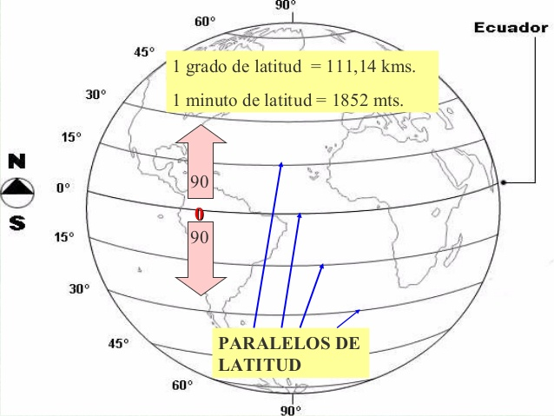
UT Nº 2. LECTURA DE CARTAS
LOCALIZACIÓN – COORDENADAS GEOGRÁFICAS
La unidad de medida que se usa con las coordenadas geográficas es el Grado, una unidad de medida angular. Cada grado está dividido en 60 minutos y cada minuto en 60 segundos. El grado esta simbolizado por (°), el minuto por (’) y el segundo por (”).
Ejemplo: 15 grados, 30 minutos y 45 segundos se escribe: 15° 30’ 45”.
Latitud: Comenzando en el Ecuador los Paralelos de Latitud están enumerados de 0° a 90°, tanto al Norte como al Sur. Por esto, “Siempre debe darse la dirección Norte o Sur”.

Slide 32
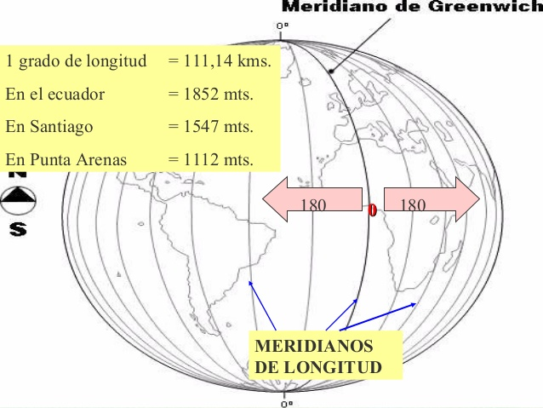
UT Nº 2. LECTURA DE CARTAS
LOCALIZACIÓN – COORDENADAS GEOGRÁFICAS
Longitud: Comenzando en el meridiano de origen llamado Greenwich, la Longitud se mide tanto el Este como al Weste alrededor del mundo. Las líneas al Este y al Weste de este meridiano, van enumeradas de 0° a 180° y debe indicarse si corresponde Longitud Este o Weste

Slide 33
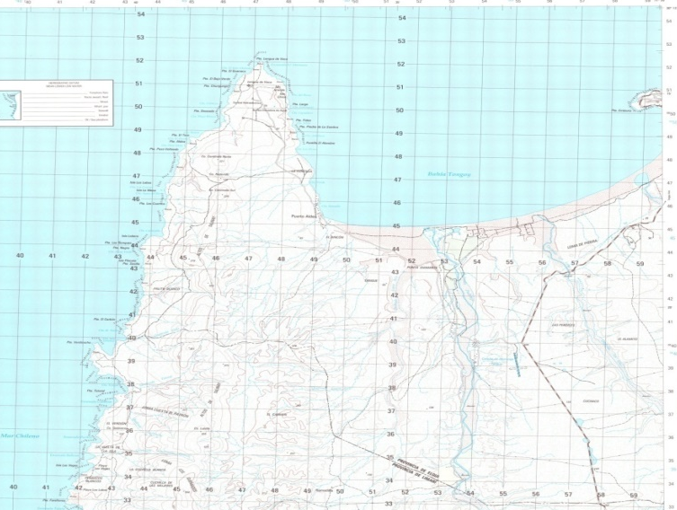
UT Nº 2. LECTURA DE CARTAS
LOCALIZACIÓN – COORDENADAS GEOGRÁFICAS
En la carta topográfica del Cerro Mauco de Aconcagua, las cifras de 32°52’30” de Latitud Sur, y 71°22’30” de Longitud Weste, aparecen en la esquina superior derecha.
La línea horizontal superior de esta carta, tiene una latitud de 32°52’30” Sur y la línea que baja por el lado derecho de esta carta tiene una longitud de 71°22’30” Weste.
Además de la Latitud y la Longitud proporcionada por las cuatro esquinas, hay en intervalos regulares separados regularmente a lo largo de los lados de la carta, pequeñas marcas negras que se extienden dentro del cuerpo de ella y cada una de estas marcas van de minuto a minuto.
(Mirando la Carta)

Slide 34
UT Nº 2. LECTURA DE CARTAS
LOCALIZACIÓN – COORDENADAS GEOGRÁFICAS (EJEMPLO)
Determinar coordenadas geográficas de la cota 130 (cuadrícula 76-21) en el sector El Sauce, carta Pichicuy:
Método para la Latitud:
a.- Trazar una línea, uniendo las pequeñas marcas negras del minuto 19 (lado derecho e izquierdo).
b.- Trazar una línea, uniendo las pequeños marcas negras del minuto 20 (lado derecho e izquierdo); la cota 130 queda ahora entre las dos líneas horizontales.
c.- Medir los milímetros entre las dos líneas (entre el minuto 19 y 20 = 74 mm.).
d.- Medir los milímetros de la línea del minuto 19 a la cota 130 = 3 mm.
e.- Utilizando la «regla de tres», en 74 mm hay 60” y en 3 mm hay X”.
f.- X= (3 x 60) / 74 = 2,4” = 2”
La latitud de la cota 148 es de 32° 19´ 03” S.

Slide 35
UT Nº 2. LECTURA DE CARTAS
LOCALIZACIÓN – COORDENADAS GEOGRÁFICAS (EJEMPLO)
Método para la Longitud:
a.- Trazar una línea uniendo las pequeñas marcas negras del minuto 22 (arriba y abajo).
b.- Trazar una línea uniendo las pequeñas marcas negras del minuto 23 (arriba y abajo); la cota 130 quedó ahora entre las líneas verticales.
c.- Medir los milímetros entre las dos líneas (entre el minuto 23 y 24) = 63 mm.
d.- Medir los milímetros entre el minuto 23 y la cota 130 horizontalmente hacia la izquierda = 41 mm.
e.- «Regla de tres», en 63 mm, hay 60”; y en 41 mm hay X”
f.- X = (41 x 60) / 63 = 39”
La longitud de la cota 130 es de 71° 23´ 39” W.
Entonces las coordenadas geográficas de la cota 130 son:
Latitud : 32° 19´ 03” S
Longitud : 71° 23´ 39” W

Slide 36
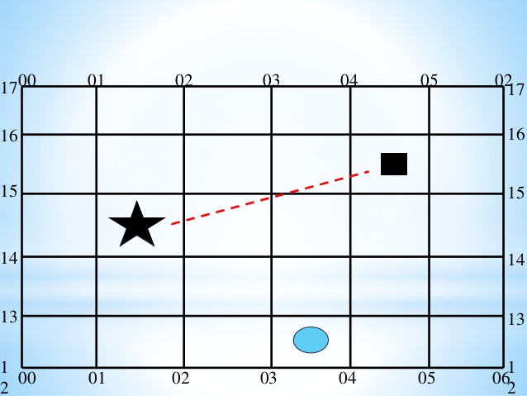
UT Nº 2. LECTURA DE CARTAS
LOCALIZACIÓN – COORDENADAS DE GRILLA
2.- Coordenadas de Grilla.
La mayoría de las cartas topográficas de gran escala, tienen además de las coordenadas geográficas, un sistema cuadriculado para localizar e indicar mediante puntos de referencia la ubicación de los puntos en la carta.
Este sistema de cuadriculado es rápido y sencillo. Posee líneas rectas verticales y horizontales, paralelas, cortándose en ángulos rectos y formando cuadrados.

Slide 37
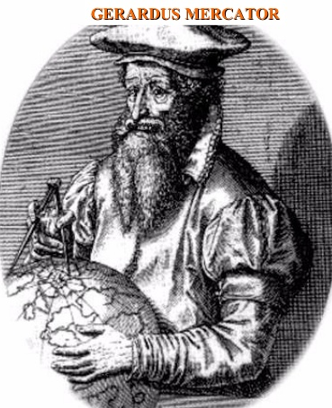
UT Nº 2. LECTURA DE CARTAS
LOCALIZACIÓN – COORDENADAS DE GRILLA
Características del Grillado U.T.M.
(Cuadriculado Universal de Mercator):
a.- Cada cuadrícula es del mismo tamaño y forma.
b.- Estas permiten la medición angular con un pequeño margen de error, que es despreciable en problemas militares.
c.- El sistema de cuadrado permite la ubicación de puntos.
d.- La unidad de medida de la grilla generalmente es el Metro (mt.).
e.- El cuadriculado U.T.M., esta ideado para el uso mundial entre la latitud 80° Sur y la latitud 84° Norte. Comenzando el meridiano de longitud de 180° y progresando en dirección Este, el mundo está dividido en zonas estrechas, cada una de 6° de ancho y enumeradas de 1 a 60 inclusive.

Slide 38
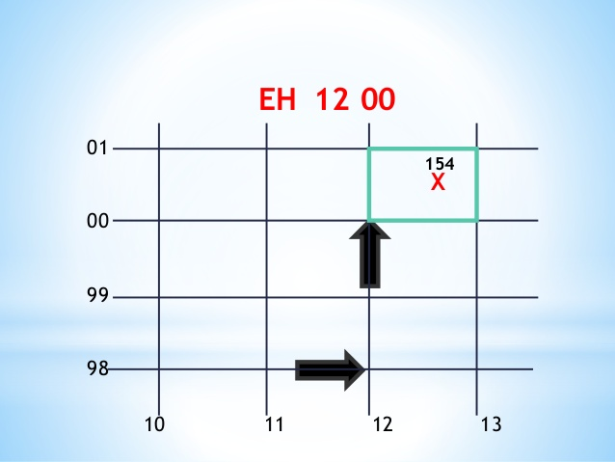
UT Nº 2. LECTURA DE CARTAS
LOCALIZACIÓN – COORDENADAS DE GRILLA
2.- Coordenadas de Grilla.
Las coordenadas de Grilla se leen primero de izquierda a derecha y después de abajo hacia arriba.

Slide 39
UT Nº 2. LECTURA DE CARTAS
LOCALIZACIÓN – COORDENADAS DE GRILLA
2.- Coordenadas de Grilla.
La cuadrícula donde está ubicada la cota 130 es la cuadrícula “76-21”:
La ubicación de una cuadrícula completa, sin embargo, no es lo suficientemente precisa para los propósitos militares. Para localizar un punto con más precisión, cada uno de los lados de una cuadrícula debe dividirse en diez partes iguales. (coordenada de 6 dígitos). Si se requiere más precisión, entonces cada división realizada debe subdividirse en diez partes más (coordenada de 8 dígitos)
En cuadrículas de 1.000 metros, podemos decir que las coordenadas de seis dígitos dan la ubicación de un punto, en una aproximación de 100 metros en el terreno, mientras que las coordenadas de ocho dígitos dan la ubicación de un punto en una aproximación de 10 metros en el terreno.
Esto puede hacerse por apreciación óptica, con regla o indicador de punto.
La carta de Pichicuy es escala 1:25.000, por lo tanto cada cuadrícula mide 40 mms. entre líneas. La cota 130 de izquierda a derecha está ubicada a 6 mms, por lo tanto los primeros 4 dígitos serán 76.15. De igual manera, desde abajo hacia arriba hay 32 mms, por lo tanto los 4 segundos dígitos serán 21.80.
Así, las coordenadas de grilla de la cota 130 son: 76.15 – 21.80

Slide 40
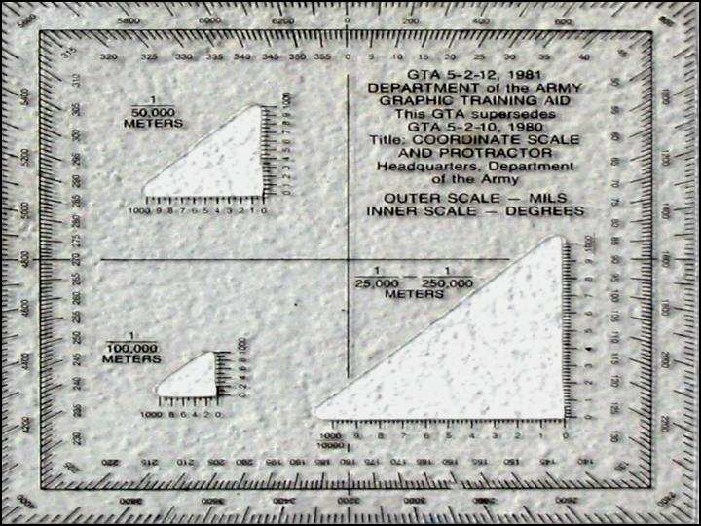
UT Nº 2. LECTURA DE CARTAS
LOCALIZACIÓN – COORDENADAS DE GRILLA
2.- Coordenadas de Grilla.
El Indicador de punto, permite una medición con mayor exactitud que haciéndose por apreciación.

Slide 41
UT Nº 2. LECTURA DE CARTAS
ESCALAS
Teniendo en cuenta que los mapas o cartas son un modo de representación gráfica de la realidad, es decir, llevar un área de la superficie del terreno al papel, podemos desprender la idea que ambos, papel y realidad son directamente proporcionales. Esta razón la llamaremos Escala de la carta.
Dada esta proporcionalidad, se podrá determinar con exactitud y precisión las distintas distancias.
Es importante que las distancias medidas, tanto en el papel como en el terreno, ocupen las mismas unidades de longitud, de este modo la relación entre las partes se mantendrá constante.
Las dos Escalas comunes empleadas por las cartas son:
La Escala Numérica
La Escala Gráfica.

Slide 42
UT Nº 2. LECTURA DE CARTAS
ESCALAS
1.- Escalas numéricas
La escala numérica es aquella expresada por cifras, por medio de una razón o una fracción.
En una carta con Escala Numérica 1: 50.000, significa que 1 unidad en la carta equivale a 50.000 unidades en la realidad (terreno), independiente a cualquier unidad de medida específica. A dicha razón o fracción se le conoce como la Fracción Representativa (FR).
Cálculo de distancias (se refiere a distancia horizontal)
Se emplea la siguiente expresión nemotécnica:
T: Distancia en Terreno
P: Distancia en el Papel (Carta)
D: Denominador de la Escala (FR)
Para usar este triángulo, basta tapar la incógnita a calcular y realizar la operación aritmética correspondiente a los otros dos datos.
T
P x D

Slide 43
UT Nº 2. LECTURA DE CARTAS
ESCALAS
Ejemplo de Cálculo de distancias:
Recordar que para realizar estos cálculos todas las cantidades deben estar expresadas en la misma unidad de medida.
Dado el valor de P = 35 mm y el valor de D = 50.000, calcular el valor de T.
Luego los datos son:
P = 35 mm = 0,035 m.
D = 50.000.
T = es la incógnita.
Si tapamos la letra T, nos queda la multiplicación de P x D, que es lo que hay que realizar para obtener el valor de T.
Es decir: T = 0,035 m x 50.000
T = 1.750 m

Slide 44
UT Nº 2. LECTURA DE CARTAS
ESCALAS
Ejemplo de Cálculo de distancias:
Indique la distancia existente entre el cruce de caminos ubicado en coordenadas 68.35 – 22.10 y la cota 390 (Monte La Astilla) de la cuadrícula 70 – 22.
Ref. Carta IGM Pichicuy. Escala 1:25.000
Dado el valor de P = 88 mm y el valor de D = 25.000, calcular el valor de T.
Luego los datos son:
P = 88 mm = 0,088 m.
D = 25.000.
T = es la incógnita.
Si tapamos la letra T, nos queda la multiplicación de P x D, que es lo que hay que realizar para obtener el valor de T.
Es decir: T = 0,088 m x 25.000
T = 2.200 m

Slide 45
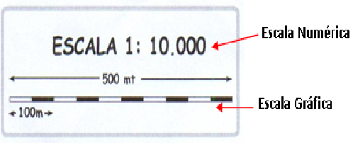
UT Nº 2. LECTURA DE CARTAS
ESCALAS
2.- Escalas Gráficas.
Otro método para determinar la distancia en el terreno es el uso de escalas gráficas.
La escala gráfica consiste en un dibujo de una barra graduada.
Para el uso de la escala gráfica, mida la distancia entre dos puntos sobre la carta, ya sea con una regla, compás, cordel o una tira de papel. Esta medida se sobrepone en la escala gráfica y se obtiene la distancia en forma directa.

Slide 46
UT Nº 2. LECTURA DE CARTAS
ESCALAS
2.- Escalas Gráficas.
Ejemplo de Cálculo de distancias, empleando la escala gráfica:
Indique la distancia existente entre el cruce de caminos ubicado en coordenadas 68.35 – 22.10 y la cota 390 (Monte La Astilla) de la cuadrícula 70 – 22.
Ref. Carta IGM Pichicuy. Escala 1:25.000
Procedimiento:
Marca ambos puntos en la carta
Coloca el borde de un papel entre los puntos y hace las respectivas marcas (podría ser un compás, un cordel o una regla)
Sobrepone el papel en la escala gráfica que usted desee (dependiendo de la unidad de medida que requiere) y mide la distancia.
Debiese concluir que la distancia es 2.200 m.

Slide 47
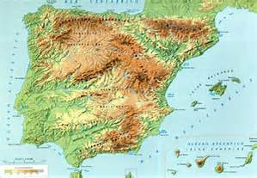
UT Nº 2. LECTURA DE CARTAS
RELIEVES
La representación del relieve del terreno por curvas de nivel permite hacer el proceso inverso de la proyección del relieve sobre un plano, es decir, dadas las curvas de nivel correspondientes a un accidente del terreno, y una recta entre dos puntos de la carta que corten estas líneas de nivel, se pueden determinar el perfil que materializa la recta en el terreno.
El relieve es toda desviación en el plano vertical como por ejemplo: los cerros, montañas, quebradas, depresiones, valles, etc.

Slide 48
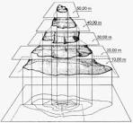
UT Nº 2. LECTURA DE CARTAS
RELIEVES
Los conceptos más importantes relacionados con relieve son:
1.- Altimetría: Se define como la representación del relieve del terreno en la carta, mediante curvas de nivel.
2.- Curva de nivel: Es una línea dibujada en una carta que une todos los puntos que se hallan a igual altura.
3.- Cota: Es un número que indica la altitud exacta de un punto en la carta.
4.- Nivel Medio del Mar (NMM): Superficie de referencia a la cual se le asigna cota cero.
5.- Altitud: Por definición podemos entender el concepto de altitud como la altura de un punto sobre el NMM.

Slide 49
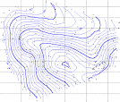
UT Nº 2. LECTURA DE CARTAS
RELIEVES
Características fundamentales de las curvas de nivel:
Las curvas de nivel no se cruzan.
Las curvas de nivel son curvas cerradas.
Las curvas de nivel son perpendiculares a la dirección de máxima pendiente.
Las curvas de nivel no se ramifican ni se dividen.
Las curvas de nivel son equidistantes en altura vertical. El valor numérico de la equidistancia se da en la información marginal de la carta. Cada cuatro o cinco curvas de nivel, se traza una más gruesa y se denomina curva índice o curva maestra. En algún sitio a lo largo de ella, se coloca la cota de la curva. las curvas de nivel que quedan entre las curvas índices se llaman curvas intermedias y se las traza con una línea más delgada.

Slide 50
UT Nº 2. LECTURA DE CARTAS
RELIEVES - PENDIENTES
Pendiente. Es la razón de elevación o depresión de la forma de terreno.
La pendiente puede ser inclinada o suave, pero lo importante es saber cómo afecta a los desplazamientos de las Unidades.
Este problema exige una manera más exacta para describir una pendiente, pudiendo emplear el «porcentaje» o los «grados»
La pendiente depende de una comparación de la Distancia Vertical con la Distancia Horizontal. (siempre deben estar en la misma unidad de medida).
CLASIFICACIÓN |  |  | PORCENTAJE | GRADOS | EFECTOS
TR AN SI TA BL ES | SUAVES | A | 0 - 15 | 0 - 8 | SIN DIFICULTAD PARA NINGÚN TIPO DE VEHÍCULO.
 | UNIFORMES | B | 15 - 30 | 8 - 17 | DIFICULTAD PARA VEHÍCULOS A RUEDA, SIN DIFICULTAD PARA ORUGAS.
 | ESCARPADAS | C | 30 - 45 | 17 - 26 | MUY DIFÍCIL PARA VEHÍCULOS A RUEDA, PARA ORUGAS LENTO
ES CA LA BL ES | MUY ESCARPADAS | D | 45 - 100 | 26 - 45 | IMPOSIBLE PARA ORUGAS, DIFÍCIL PARA INFANTERÍA
 | PRECIPICIOS | E | > DE 100 | > DE 45 | TROPAS ESPECIALISTAS EN MONTAÑA

Slide 51
UT Nº 2. LECTURA DE CARTAS
RELIEVES - PENDIENTES
La expresión más común es en Porcentaje (%).
Pendiente del 2%, significa que en 100 m horizontales, la altura cambia en 2 m.
Cuando se usa el porcentaje para expresar una pendiente, debe proporcionar un signo “MAS” (+), o “MENOS” (-) para indicar si la pendiente se esta elevando o inclinando hacia abajo.
Fórmula para expresar pendiente en porcentaje (%).
% de Pendiente = DV (mts.) x 100 (Constante) / DH (mts.).
Ejemplo:
DV = A-B = 25 mts.
DH = 350 mts.
% de Pendiente = 25 x 100 / 350 = app. 7,1%.
La pendiente de A a B es aproximadamente + 7%.
La pendiente de B a A es aproximadamente – 7%.
B
DV = 25m
A
DH = 350M

Slide 52
UT Nº 2. LECTURA DE CARTAS
RELIEVES - PENDIENTES
Otra expresión conocida es la pendiente expresada en “GRADOS” (°)
Es igual a la anterior, pero solo cambia su constante, en este caso emplea el valor “57,3” quedando así:
Grado de Pendiente = DV (mts.) x 57,3 (constante) / DH (mts.).
Ejemplo:
DV = A – B = 25 mts.
DH = 350 mts.
Grado de Pendiente = 25 x 57,3 / 350 = 4°.
La Pendiente de A a B es aproximadamente + 4°.
La pendiente de B a A es aproximadamente – 4°.
B
DV = 25m
A
DH = 350M

Slide 53
UT Nº 2. LECTURA DE CARTAS
RELIEVES – PENDIENTES EJERCICIO
Ref. Carta Pichicuy. 1:25.000
Calcular pendiente de A a B (en % y en °).
A: coord 70.00 – 22.80
B: cota 390 (Monte La Astilla).
Porcentaje de Pendiente = DV (mts.) x 100 (constante) / DH (mts.).
Solución:
DV = A – B = 190 mts.
DH= 16 mms = 0.016 * 25.000 = 400 mts.
Porcentaje Pendiente = 190 x 100 / 400 = 47.5% = 47%.
La Pendiente de A a B es aproximadamente + 47%.
Grado de Pendiente = DV (mts.) x 57,3 (constante) / DH (mts.).
Solución:
DV = A – B = 190 mts.
DH= 16 mms= 0.016 * 25.000= 400 mts.
Grado de Pendiente = 190 x 57,3 / 400 = 27,2 = 27°.
La Pendiente de A a B es aproximadamente + 27°.

Slide 54
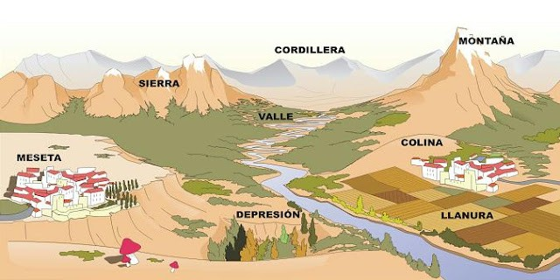
UT Nº 2. LECTURA DE CARTAS
RELIEVES - PERFILES
Perfiles. El estudio de la configuración del terreno observando las curvas de nivel, sirve para numerosos propósitos, pero cuando se exige precisión, generalmente se requiere un “PERFIL”.
Un perfil es una vista lateral. Es una vista lateral exagerada de una porción de la
superficie de la tierra, a lo largo de una línea, entre dos puntos.
Perfil Deliberado: Aquel que se prepara con tiempo y con máximo detalle.
Perfil rápido: Aquel que se prepara para tener una idea rápida de la forma y relieve que se espera encontrar en una ruta determinada.

Slide 55
UT Nº 2. LECTURA DE CARTAS
RELIEVES - PERFILES
1.- Construcción de un perfil deliberado.
a.- En la Carta, trazar una línea recta a lo largo de la línea que se desea el perfil, defina los puntos A y B, y determine la distancia entre curvas de nivel.
b.- Visualmente obtenga el valor de la curva de nivel más alta y más baja, de su línea de perfil. (además agregar un valor más hacia ambos márgenes)
c.- En un papel (idealmente cuadriculado) dibujar líneas horizontales separadas uniformemente. Dibujar suficientes líneas, para todos los valores de curvas de nivel definidas en “b”.
d.- Colocar el papel rayado en la carta, abarcando del punto A al B.
e.- Enumerar las líneas en el papel rayado. La más cercana a la línea de perfil con el valor más alto y la más lejana con el valor más bajo.
g.- Desde cada punto en la línea de perfil donde una curva de nivel cruce o toque, trazar una perpendicular a la línea que tiene el mismo valor de la curva de nivel. Marque un punto en la intersección.
h.- Una los puntos y defina claramente cual es el punto A y B. Tenga en cuenta que la distancia Vertical es siempre una exageración con respecto a la distancia horizontal en el Perfil elaborado.

Slide 56
UT Nº 2. LECTURA DE CARTAS
RELIEVES - PERFILES
2.- Construcción de un perfil rápido
En ocasiones no se cuenta con el tiempo suficiente para construir un perfil deliberado, cuidadoso y completo.
Cuando se requiere rapidez, puede construirse un perfil mostrando solamente las cotas principales. Se construye tal como un perfil deliberado, pero se consideran sólo las curvas de nivel maestras o principales.

Slide 57
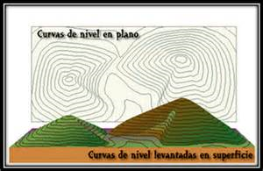
UT Nº 2. LECTURA DE CARTAS
RELIEVES - PERFILES
Algunos de los usos prácticos de los perfiles:
a.- Determinación de la visibilidad para puestos de observación.
b.- Determinación de máscaras que afecten a la trayectoria de los tiros de artillería.
c.- Determinación de área de impacto de armas de trayectoria semi- rasante y curvas.
d.- Contribución al planeamiento de la construcción de caminos, vías férreas, instalación de tuberías, remoción de tierras, etc.

Slide 58
UT Nº 2. LECTURA DE CARTAS
RELIEVES – PERFILES EJERCICIO
Elaborar el perfil del terreno entre los puntos A y B:
A: cruce de caminos ubicado en coordenadas 68.35 – 22.10
B: cota 390 (Monte La Astilla) en la cuadrícula 70 – 22.
Ref. Carta IGM Pichicuy. Escala 1:25.000

Slide 59
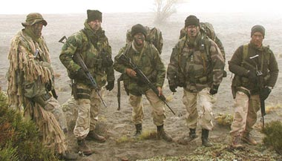
UT Nº 2. LECTURA DE CARTAS
DIRECCIÓN Y ORIENTACIÓN
1.- Dirección.
En que dirección tengo que apuntar?
Hacia dónde tengo que ir?
El Infante de Marina requiere un método para expresar una dirección que sea precisa y tenga una unidad de medida común.

Slide 60
UT Nº 2. LECTURA DE CARTAS
DIRECCIÓN Y ORIENTACIÓN
a.- Líneas Bases.
Para expresar una dirección como una unidad de medida angular debe existir una línea base. En lectura de cartas la línea base es el Norte, pero hay tres:
Norte Verdadero o Norte Geográfico: Es una línea desde cualquier posición en la superficie de la tierra, hasta el Polo Norte. El Norte Verdadero está simbolizado por una estrella. En las cartas el Norte Verdadero está materializado por los meridianos (línea del borde)
Norte Magnético: Es la dirección desde cualquier punto hacia El Polo Norte Magnético. Esta dirección se materializa por el sentido Norte- Sur magnético, que adopta la aguja imantada de la brújula. Generalmente, se representa por el gráfico de una Media Punta de Flecha. Las cartas topográficas editadas por el I.G.M. de Chile traen en su margen inferior un esquema de la declinación magnética de la zona.
Norte de Grilla: Es el Norte que se establece por las líneas verticales de cuadriculado en la carta, puede simbolizarse por las letras (C), (G) o la letra (Y).

Slide 61
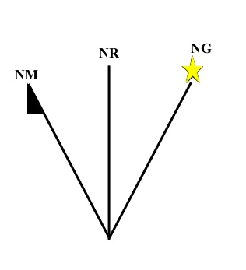
UT Nº 2. LECTURA DE CARTAS
DIRECCIÓN Y ORIENTACIÓN
Las líneas base que se usan con más frecuencia por los Infantes de Marina son el Norte Magnético y el de Grilla. La magnética cuando se trabaja con brújula en el terreno y las de grilla cuando se trabaja en la carta.
NC
NV

Slide 62
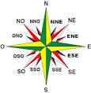
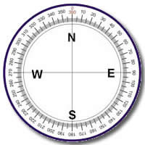
UT Nº 2. LECTURA DE CARTAS
DIRECCIÓN Y ORIENTACIÓN
a.- Unidades en que se miden las direcciones.
Las direcciones se expresan en unidades de medida angular con respecto a una de las líneas bases.
La unidad angular más usada es el grado Sexagesimal. Un grado sexagesimal se obtiene al dividir una circunferencia en 360 ángulos iguales de un grado.
Cada grado se divide, a su vez, en 60 minutos sexagesimales y un minuto se divide en 60 segundos sexagesimales.

Slide 63
UT Nº 2. LECTURA DE CARTAS
DIRECCIÓN Y ORIENTACIÓN
a.- Unidades en que se miden las direcciones.
Otra unidad angular usada frecuentemente por las unidades artilleras es la Milésima (mils), que se abrevia: m (cruzada por una diagonal).
La Milésima es la magnitud angular que se forma en una circunferencia de 1000m. de radio con un arco de 1m.
Explicación: Aplicando la fórmula de la longitud de una circunferencia, se obtiene que una circunferencia de 1.000m de radio, tendría una longitud aproximada de 6.400 m (fórmula: 2x Pi x r).
Por lo tanto una Milésima, también puede definirse como 6.400 ava parte de una circunferencia.
1m
1m
1.000m

Slide 64
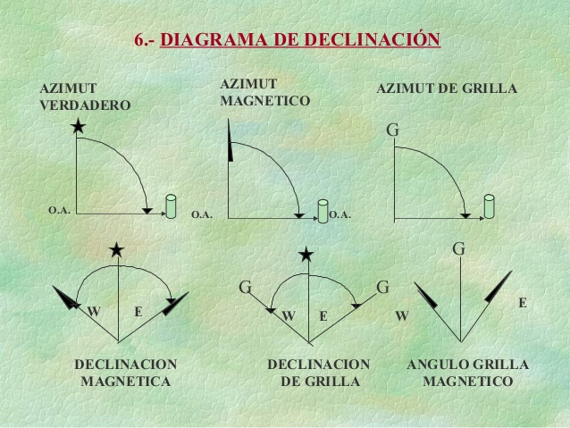
UT Nº 2. LECTURA DE CARTAS
DIRECCIÓN Y ORIENTACIÓN
b.- Métodos empleados para expresar direcciones.
Los métodos más usados para expresar direcciones son: el azimut y el rumbo.
1) El método azimut (Demarcación).
Se define como el ángulo horizontal medido desde una línea base, hacia el este (a la derecha o en la dirección de los punteros del reloj).
Los azimutes reciben el nombre de la línea base de referencia desde donde se les mide. Así tenemos: Azimut verdadero o geográfico, Azimut magnético y Azimut del cuadriculado o de grilla.
NC
NV

Slide 65
UT Nº 2. LECTURA DE CARTAS
DIRECCIÓN Y ORIENTACIÓN
b.- Métodos empleados para expresar direcciones.
El retro – azimut o azimut inverso es la dirección contraria.
Para obtener el azimut inverso del azimut medido, se suma o se resta 180°.
Se suma cuando el azimut está entre 0° y 180°
Se resta cuando el azimut está entre 180° y 360°
2) El método del Rumbo: Indicación de la dirección empleando la «Rosa Náutica»

Slide 66
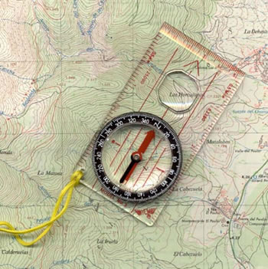
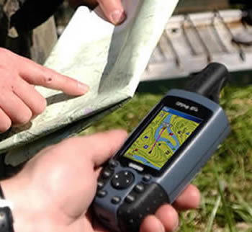
UT Nº 2. LECTURA DE CARTAS
DIRECCIÓN Y ORIENTACIÓN
Definición de Angulo C-M o G-M.
El Angulo C-M (G-M) se define como el ángulo formado por el Norte de Cuadrícula o Grilla y el Norte Magnético y puede ser Este o Weste.
El diagrama de declinación es el que provee este dato.
El Infante de Marina trabaja principalmente con azimutes magnéticos que obtiene con su brújula y con azimutes de grilla obtenidos de la carta, por lo tanto debe conocer esta diferencia para hacer rápidamente las transformaciones que se requieran.

Slide 67
UT Nº 2. LECTURA DE CARTAS
DIRECCIÓN Y ORIENTACIÓN
Actualización de la carta: Esto significa determinar la Declinación del año que se vive, en relación al año de edición de la carta.
Explicación a través de un ejemplo práctico: Un Infante de Marina que está realizando un trabajo en terreno el año 1985, cuenta con una carta 1: 50.000, del IGM, Edición 1982.
Esta carta en su margen inferior da a conocer el Diagrama de Declinación, que se muestra en la imagen.
El gráfico indica una declinación,
aproximada, para el año 1982,
de 0,7° 57,8’ E y una
variación magnética anual de 4,4’ W.
Se requiere determinar la
Declinación Actual.

Slide 68
UT Nº 2. LECTURA DE CARTAS
DIRECCIÓN Y ORIENTACIÓN
Procedimiento para actualización de la declinación de la carta:
Paso N° 1: Se determina la diferencia de años transcurridos.
Año actual : 1985
Año de edición : 1982
Diferencia de años : 3
Paso N° 2: Variación Anual por la cantidad de años transcurridos.
Variación anual : 4,4’ W.
Diferencia de años : 3.
Variación : 4,4’ x 3 = 13,2’ W.
Paso N° 3: Se determina la declinación actual:
Declinación de la carta : 7° 57,8’ Este.
Variación total : 13,2’ Weste.
Declinación Actual (en el año 1985): 7°44,6’ Este o bien 7° 44’ 36” Este

Slide 69
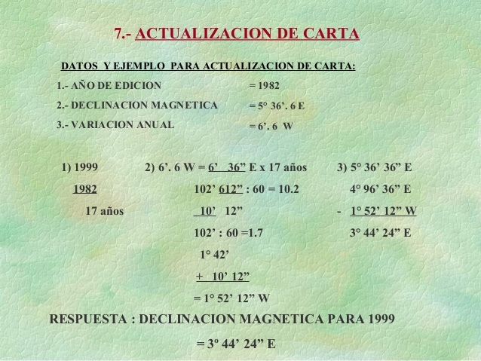
UT Nº 2. LECTURA DE CARTAS
DIRECCIÓN Y ORIENTACIÓN
Otro ejemplo:

Slide 70
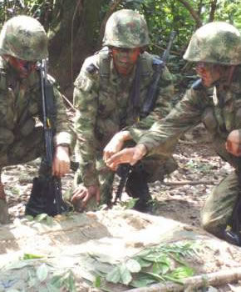
UT Nº 2. LECTURA DE CARTAS
ORIENTACIÓN DE LA CARTA
Para un buen uso de la carta, esta debe estar correctamente orientada.
Una carta es orientada cuando en una posición horizontal, su Norte apunta hacia el Norte y las líneas están paralelas a sus líneas correspondientes en el terreno.
Uno está orientado cuando conoce su posición en la carta orientada.

Slide 71
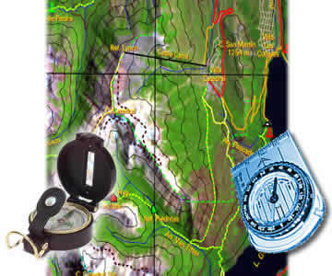
UT Nº 2. LECTURA DE CARTAS
ORIENTACIÓN DE LA CARTA
Para un buen uso de la carta, esta debe estar correctamente orientada.
La manera más rápida y más precisa para orientar una carta es con una brújula. Trace en la carta la línea del Norte Magnético, coloque su brújula en esa línea y gire horizontalmente la carta, hasta que la brújula también apunte al norte.
Orientación de la carta por simple inspección.
Para orientar una carta cuando no hay una brújula disponible, se requiere un cuidadoso reconocimiento de las características del área de terreno, en relación a lo que nos indica la carta.
Se mueve la carta hasta que coincidan los principales puntos notables y las distintas líneas, tales como: caminos, vías férreas, cercas de alambres, linderos de bosques, quebradas, líneas de torres o postes, etc.

Slide 72
UT Nº 2. LECTURA DE CARTAS
ORIENTACIÓN DE LA CARTA - INTERSECCIÓN Y RESECCIÓN
1.- Intersección.
Se requiere ubicar un punto (un objetivo) que normalmente no aparecen en la carta (posiciones adversarias, nuevas obras de arte, etc.).
Con brújula, carta topográfica, transportador y conociendo el ángulo G-M:
Seleccionar dos puntos en el terreno conocidos en la carta y a los cuales tenga acceso físico y donde tenga observación al objetivo.
Obtenga el azimut magnético al objetivo a ubicar, desde ambos puntos.
Transformar los azimutes magnéticos en azimutes de grilla y grafíquelos en la carta.
En la intersección de ambas líneas se encuentra exactamente el objetivo.

Slide 73
UT Nº 2. LECTURA DE CARTAS
ORIENTACIÓN DE LA CARTA - INTERSECCIÓN Y RESECCIÓN
2.- Resección.
Es la ubicación de nuestra posición en la carta.
Con brújula, transportador, carta topográfica y conociendo el ángulo G-M:
Seleccionar dos puntos en el terreno, los cuales tenga claramente identificados en la carta.
Obtenga el azimut magnético hacia ambos puntos.
Transformar los azimutes magnéticos en azimutes de grilla, luego calcule el retro-azimut (azimut inverso) y grafíquelos en la carta desde los puntos identificados previamente.
En la intersección de ambas líneas se encuentra exactamente su posición.

Slide 74
UT Nº 2. LECTURA DE CARTAS
NAVEGACIÓN TERRESTRE
Todo Infante de Marina debe conocer las técnicas de navegación terrestre.
Pero además, todo Comandante de Unidad Táctica debe saber conducir a su Unidad adecuadamente en el terreno, con el propósito de alcanzar sus objetivos eficientemente y de acuerdo a lo planificado
Para lograr lo anterior, usted debe conocer los procedimientos de lectura de cartas y más puntualmente, de ejecutar correctamente distintos tracks de navegación terrestre.
Un buen Infante de Marina, debe contar y además, emplear con destreza, los siguientes elementos:
Carta Topográfica
Brújula
Indicador de punto o Transportador
Transparencias plásticas, hilo y lápices adecuados.
GPS.

Slide 75
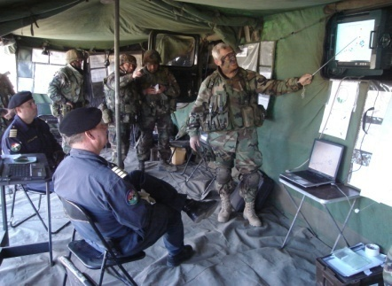
UT Nº 2. LECTURA DE CARTAS
NAVEGACIÓN TERRESTRE - GPS
Sistema de Posicionamiento Global (GPS).
En al actualidad existen otros métodos modernos: la cartografía digital y el GPS.
Con el GPS puede determinarse un punto sobre la superficie terrestre con gran precisión y en tiempo real.
Estos métodos son muy
eficientes, siempre que exista
la señal satelital.
Durante un posible
enfrentamiento bélico,
¿Tenemos asegurada la señal satelital?

Slide 76

TÉRMINO DE LA UT Nº 2 «LECTURA DE CARTAS TOPOGRÁFICAS»
(ESTUDIAR PARA EL CERTÁMEN)

